Slide 1


Slide 2
Progetto «Analisi integrata degli interventi di welfare»
Comune di Bologna - Dati e indicatori a supporto delle politiche comunali Bologna Fabrizio Dell’Atti - Bologna - 24/10/2019

Slide 3





Progetto «Analisi integrata degli interventi di welfare»
Il progetto: gli obiettivi
Uso integrato degli archivi amministrativi
L’integrazione di dati che provengono da fonti differenti consente di estrarre valore aggiunto dai numeri e offrire nuove opportunità di ricerca
In tal modo è possibile fornire ai decisori:
Dati e indicatori a supporto delle politiche comunali
Comune di Bologna - Dati e indicatori a supporto delle politiche comunali

Slide 4
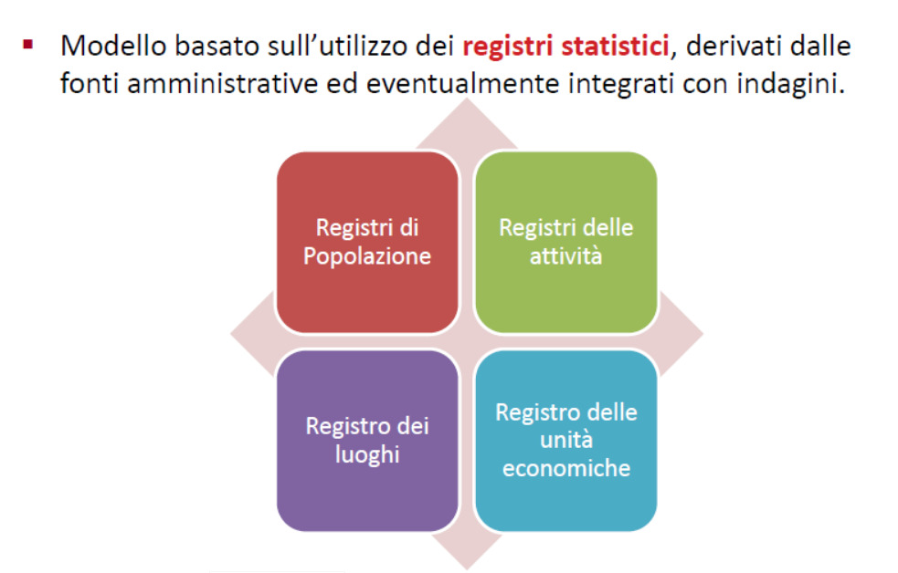
Progetto «Analisi integrata degli interventi di welfare»
Il processo di modernizzazione dell’Istat
Programma di modernizzazione mediante un modello di produzione di statistiche ufficiali basato sull’utilizzo integrato di fonti statistiche e amministrative
SIR: Sistema Integrato dei Registri Statistici
Centralizzare la formazione dei dati statistici dei registri e quindi superare il sistema a Silos presente nei dati e non solo nei processi produttivi
Unificare la gestione delle diverse tematiche: sociali, ambientali, economiche, ecc.
Integrare concettualmente e statisticamente unità statistiche di diverso tipo, per consentire analisi trasversali e longitudinali
Standardizzare il processo di produzione dei dati del registro
Comune di Bologna - Dati e indicatori a supporto delle politiche comunali

Slide 5

Progetto «Analisi integrata degli interventi di welfare»
L’esperienza del comune di Bologna
Nella nostra amministrazione comunale si è creata negli anni una sensibilità diffusa circa la consapevolezza della possibilità ed utilità di valorizzare il patrimonio informativo posseduto, disperso nei settori tecnici e amministrativi, e integrarlo in un sistema informativo statistico coerente, qualitativamente affidabile, efficace e pertinente rispetto alle esigenze locali
Lo sviluppo delle tecnologie, e l’esigenza diffusa e crescente di disporre di approcci efficaci per il trattamento delle informazioni ai fini della pianificazione e della gestione dei fenomeni territoriali, hanno favorito senz’altro lo sviluppo di questa sensibilità
E’ nata una maggiore consapevolezza degli amministratori pubblici circa la rilevanza della statistica ai fini della governance
L’Ufficio di statistica da anni è impegnato su questo versante e fornisce informazioni utili alla programmazione dei servizi alla persona, soprattutto quelli educativi e socio assistenziali, fornendo elaborazioni e report sugli archivi gestionali.
Prodotti che fanno riferimento all’elaborazione e report relativi sia all’utenza reale, ma anche all’utenza potenziale, utile alla programmazione.
Comune di Bologna - Dati e indicatori a supporto delle politiche comunali

Slide 6
Progetto «Analisi integrata degli interventi di welfare»
Sfruttamento integrato degli archivi gestionali
La disponibilità di dati statistici si sta progressivamente ampliando grazie anche al ricchissimo patrimonio informativo presente negli archivi di natura amministrativa, sempre più spesso utilizzati anche per finalità diverse da quelle gestionali.
Ma se lo sfruttamento di un singolo archivio amministrativo a fini conoscitivi è senza dubbio un importante passo avanti verso una crescente disponibilità di informazioni, un ulteriore ambizioso traguardo è rappresentato da:
l'utilizzo congiunto di vari archivi collegati e integrati fra loro mediante opportune chiavi
Esempio di esperienze realizzato dall’Ufficio di statistica del Comune di Bologna
Record linkage tra l’archivio delle dichiarazioni dei redditi dei contribuenti bolognesi, messo a disposizione dall'Agenzia delle Entrate, con l'anagrafe della popolazione residente. Il matching di questi due data base ha permesso già a partire dai redditi 2002, di costruire un profilo del contribuente bolognese per genere, età e cittadinanza, consentendo anche di evidenziare le disuguaglianze sul territorio grazie ad un’ulteriore integrazione con il Sistema Informativo Territoriale. Attraverso il linkage con l’anagrafe è stato inoltre possibile passare da un'analisi sul singolo contribuente a una visione integrata dei redditi per nucleo familiare.
Comune di Bologna - Dati e indicatori a supporto delle politiche comunali

Slide 7


Progetto «Analisi integrata degli interventi di welfare»
Nascita del progetto: «Analisi integrata degli interventi di welfare»
Nasce nell’autunno del 2016 nella sessione di Bilancio 2017-2019
Linea di mandato: LA CITTA’ DELLE PERSONE
Nell’ambito della sezione del DUP si è pensato a questo progetto per far evolvere l’idea dell’integrazione delle fonti amministrative
Progetto triennale
Il progetto si poneva l’obiettivo di pervenire gradualmente ad una analisi integrata degli interventi di welfare in campo educativo e scolastico, socio-assistenziale e abitativo rivolti agli individui e ai nuclei familiari che si trovano in condizioni di disagio socio-economico
Per valutare l’efficienza e l’equità di questi interventi risulta indispensabile un approccio che superi le tradizionali suddivisioni dell’azione amministrativa e si proponga di:
valutare la coerenza e l’impatto complessivo degli interventi di welfare erogati a favore di un singolo individuo o di un determinato nucleo familiare.
Il valore aggiunto del progetto è dunque l’integrazione degli archivi dei settori che erogano i servizi.
Il progetto nasce con un coordinamento diretto dell’Area Programmazione, ma coinvolge un Comitato guida, formato da Agenda Digitale e dai dirigenti apicali delle principali articolazioni organizzative che erogano interventi di welfare. Il Comitato cura la definizione e il monitoraggio del progetto.
Comune di Bologna - Dati e indicatori a supporto delle politiche comunali

Slide 8

Progetto «Analisi integrata degli interventi di welfare»
L’architettura del progetto
Si è scelto di utilizzare il software
un programma appartenente ad una nuova generazione di software di business intelligence e visual analytics che mette i dati nelle mani di chi ne ha bisogno e consente una lettura immediata dei fenomeni.
L’idea è che l'analisi dei dati e i successivi report non debbano essere attività isolate, ma integrate in un unico processo di analisi visiva che permetta agli utenti di riconoscere rapidamente modelli nei propri dati e di cambiare all'istante il tipo di visualizzazione.
La grande «scalabilità» dello strumento riesce a declinare la conoscenza sia a livello sintetico (decisore politico) che ad un livello molto dettagliato in modo da permettere, a chi progetta i servizi, di avere a disposizioni dati di livello micro.
Mediante questo strumento è stato realizzato il cruscotto del welfare che integra dati tabellari, grafici e mappe del territorio cittadino.
Comune di Bologna - Dati e indicatori a supporto delle politiche comunali

Slide 9
Progetto «Analisi integrata degli interventi di welfare»
La struttura del cruscotto
I SERVIZI
Tutti i servizi - Sociali - Educativi - Abitativi
LE PERSONE
Persone servite - Distribuzione per servizio
LE FAMIGLIE
Famiglie servite - Distribuzione per servizio - ISEE
I FOCUS
I nuovi cittadini
IL TERRITORIO
Persone e famiglie servite - Confronto con alcune variabili di analisi - Confronto con mappe di Fragilità
Comune di Bologna - Dati e indicatori a supporto delle politiche comunali

Slide 10
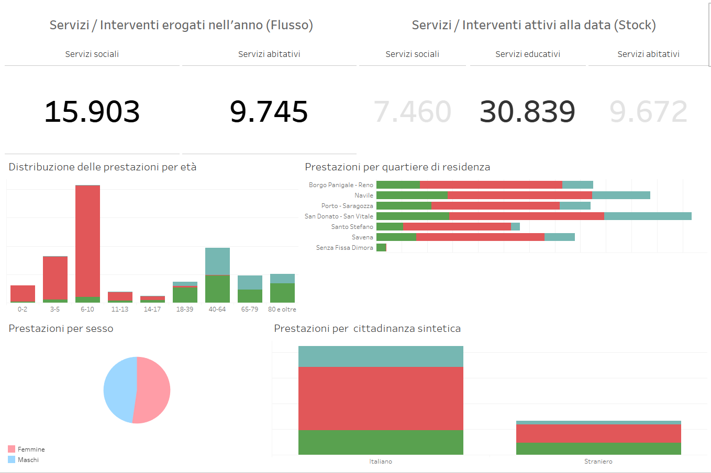

Progetto «Analisi integrata degli interventi di welfare»
Il cruscotto I SERVIZI - Tutti i servizi
Alcune variabili di analisi:
Data di aggiornamento
Vista per
Flusso (nell’anno)
Stock (alla data)
Tipo di servizio
Abitativo
Educativo
Sociale
Categoria di servizio
Alloggio
Contributo economico
Intervento domiciliare
……...
Servizio
Target utenza
Disabili
Anziani
Disagio adulto
Famiglia e minori
XXXXXX
XXXXXX
XXXXXX
XXXXXX
XXXXXX
Comune di Bologna - Dati e indicatori a supporto delle politiche comunali

Slide 11
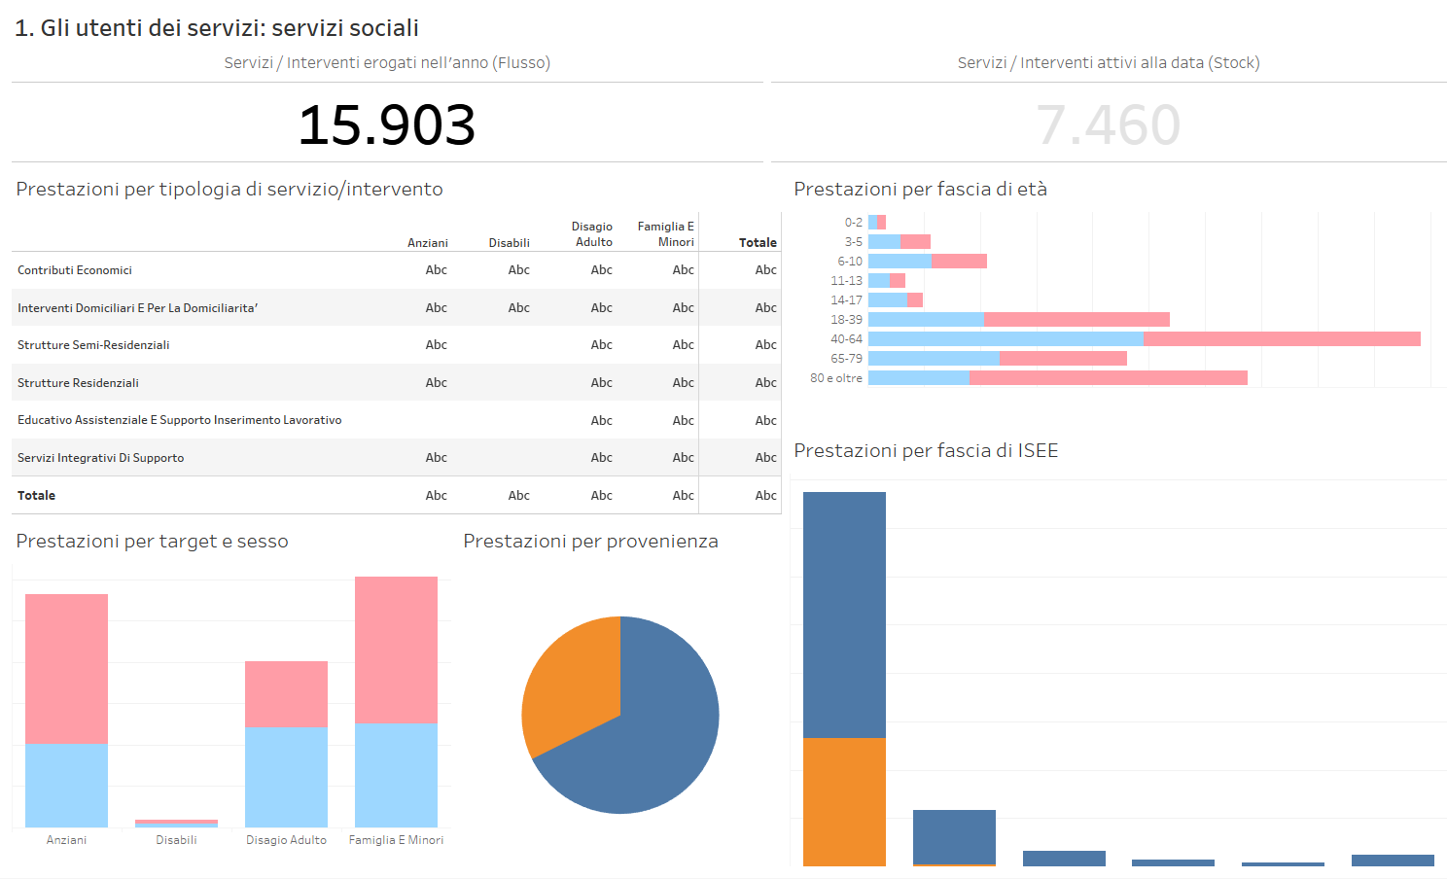

Progetto «Analisi integrata degli interventi di welfare»
Il cruscotto I SERVIZI - Servizi sociali
Alcune variabili di analisi:
Data di aggiornamento
Vista per
Flusso (nell’anno)
Stock (alla data)
Categoria di servizio
Contributo economico
Intervento domiciliare
Strutture residenziali
………...
Servizio
Assegno di maternità
Assegno nucleo familiare
Centro diurno
Contributi economici
Mensa sociale
Strutture di accoglienza
…………...
XXXXXX
XXXXXX
Comune di Bologna - Dati e indicatori a supporto delle politiche comunali

Slide 12
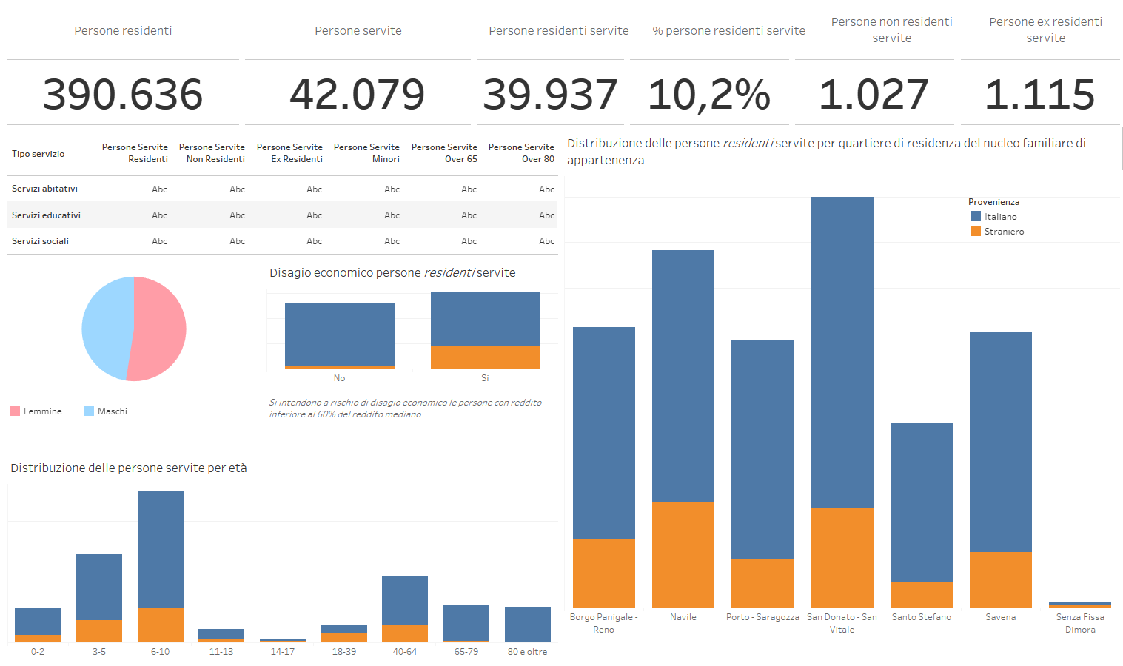
Progetto «Analisi integrata degli interventi di welfare»
Il cruscotto LE PERSONE - Persone servite
Alcune variabili di analisi:
Data di aggiornamento
Vista per
Flusso (nell’anno)
Stock (alla data)
Tipo di servizio
Abitativo
Educativo
Sociale
Categoria di servizio
Alloggio
Contributo economico
………..
Servizio
Assegno di maternità
Centro diurno
Nido d’infanzia
Refezione scuola
………...
XXXXXXX
XXXXXXX
XXXXXX
XXX %
XXXXXX
XXXXX
Comune di Bologna - Dati e indicatori a supporto delle politiche comunali

Slide 13
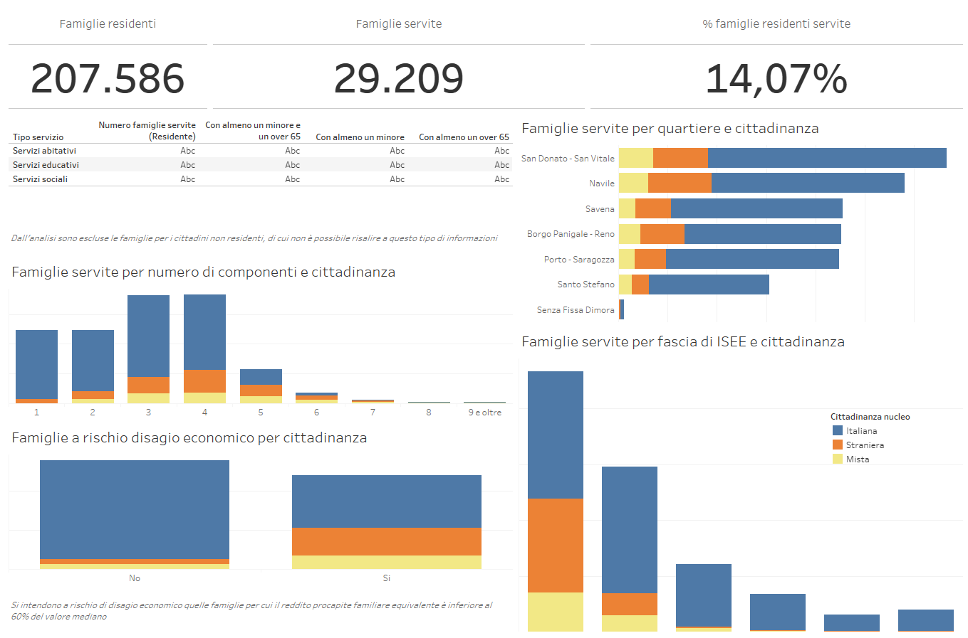
Progetto «Analisi integrata degli interventi di welfare»
Il cruscotto LE FAMIGLIE - Famiglie servite
Alcune variabili di analisi:
Data di aggiornamento
Vista per
Flusso (nell’anno)
Stock (alla data)
Tipo di servizio
Abitativo
Educativo
Sociale
Categoria di servizio
Alloggio
Contributo economico
……….
Servizio
Tipologia della famiglia
Coniugi
Coniugi con figli
Genitore con figli
……...
XXXXXXX
XXXXXXX
XXXXX %
Comune di Bologna - Dati e indicatori a supporto delle politiche comunali

Slide 14
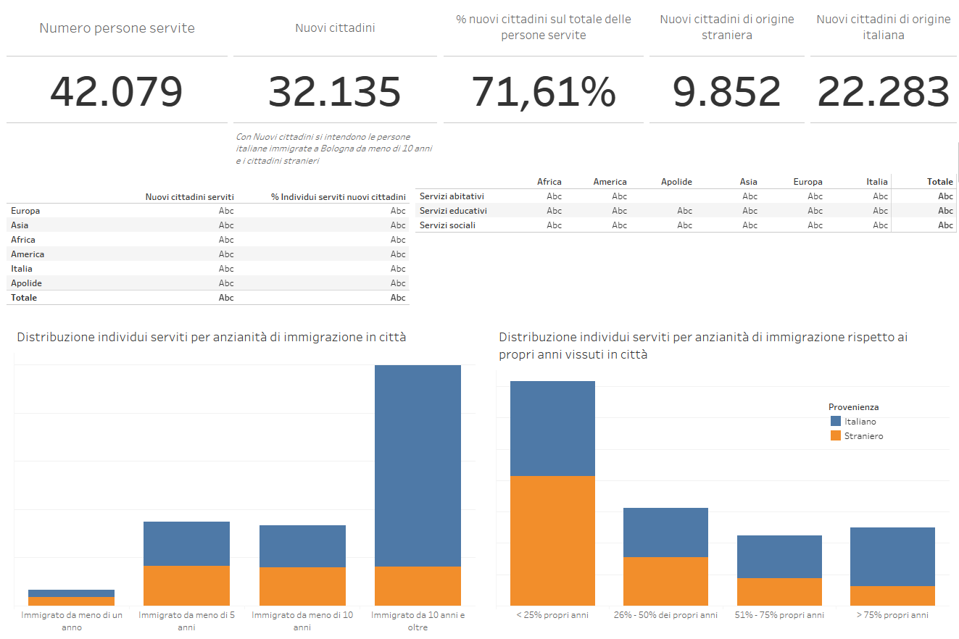
Progetto «Analisi integrata degli interventi di welfare»
Il cruscotto I NUOVI CITTADINI
Alcune variabili di analisi:
Data di aggiornamento
Vista per
Flusso (nell’anno)
Stock (alla data)
Tipo di servizio
Abitativo
Educativo
Sociale
Categoria di servizio
Alloggio
Contributo economico
……….
Servizio
Target utenza
Disabili
Anziani
Disagio adulto
Famiglia e minori
XXXXXXX
XXXXXXX
XXXXX %
XXXXXX
XXXXX
Comune di Bologna - Dati e indicatori a supporto delle politiche comunali

Slide 15
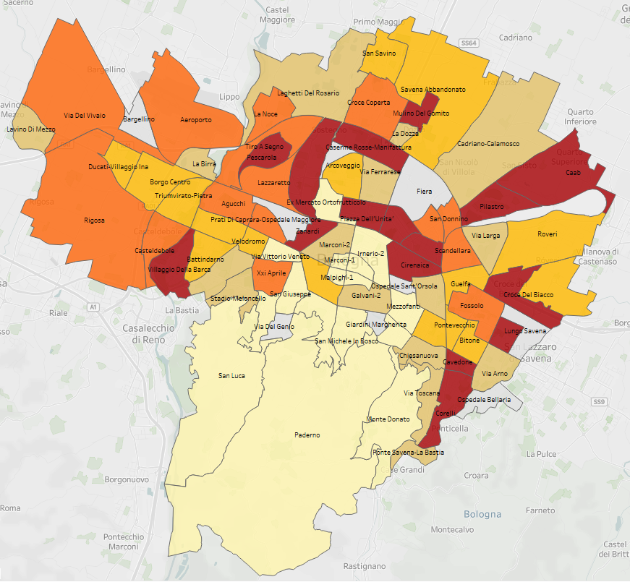
Progetto «Analisi integrata degli interventi di welfare»
Il cruscotto I TERRITORI - Persone e famiglie servite
% persone servite su persone residenti - Stock
Alcune variabili di analisi:
Data di aggiornamento
Vista per
Flusso (nell’anno)
Stock (alla data)
Vista per
% persone servite
% famiglie servite
Tipo di servizio
Abitativo
Educativo
Sociale
Servizio
Assegno di maternità
Centro diurno
Nido d’infanzia
Refezione scuola
………...
Comune di Bologna - Dati e indicatori a supporto delle politiche comunali

Slide 16
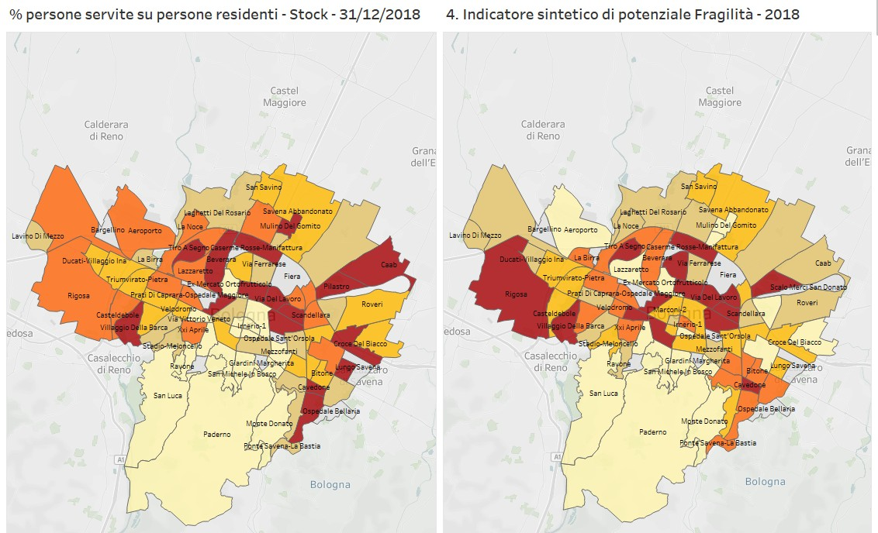
Progetto «Analisi integrata degli interventi di welfare»
Il cruscotto I TERRITORI - Confronto con mappe Fragilità
Alcune variabili di analisi:
Mappa a sinistra
Data di aggiornamento
Vista per
Flusso (nell’anno)
Stock (alla data)
Vista per
% persone servite
% famiglie servite
Tipo di servizio
Abitativo
Educativo
Sociale
Servizio
………….
Mappa a destra
Indicatori e variabili di Fragilità
Comune di Bologna - Dati e indicatori a supporto delle politiche comunali

Slide 17
Progetto «Analisi integrata degli interventi di welfare»
Conclusioni
I Dati
Automatizzazione del processo di alimentazione del cruscotto
Conclusione del progetto a supporto delle decisioni
I decisori
Le sinergie
Integrazione con il progetto "fascicolo del cittadino"
Comune di Bologna - Dati e indicatori a supporto delle politiche comunali

Slide 18
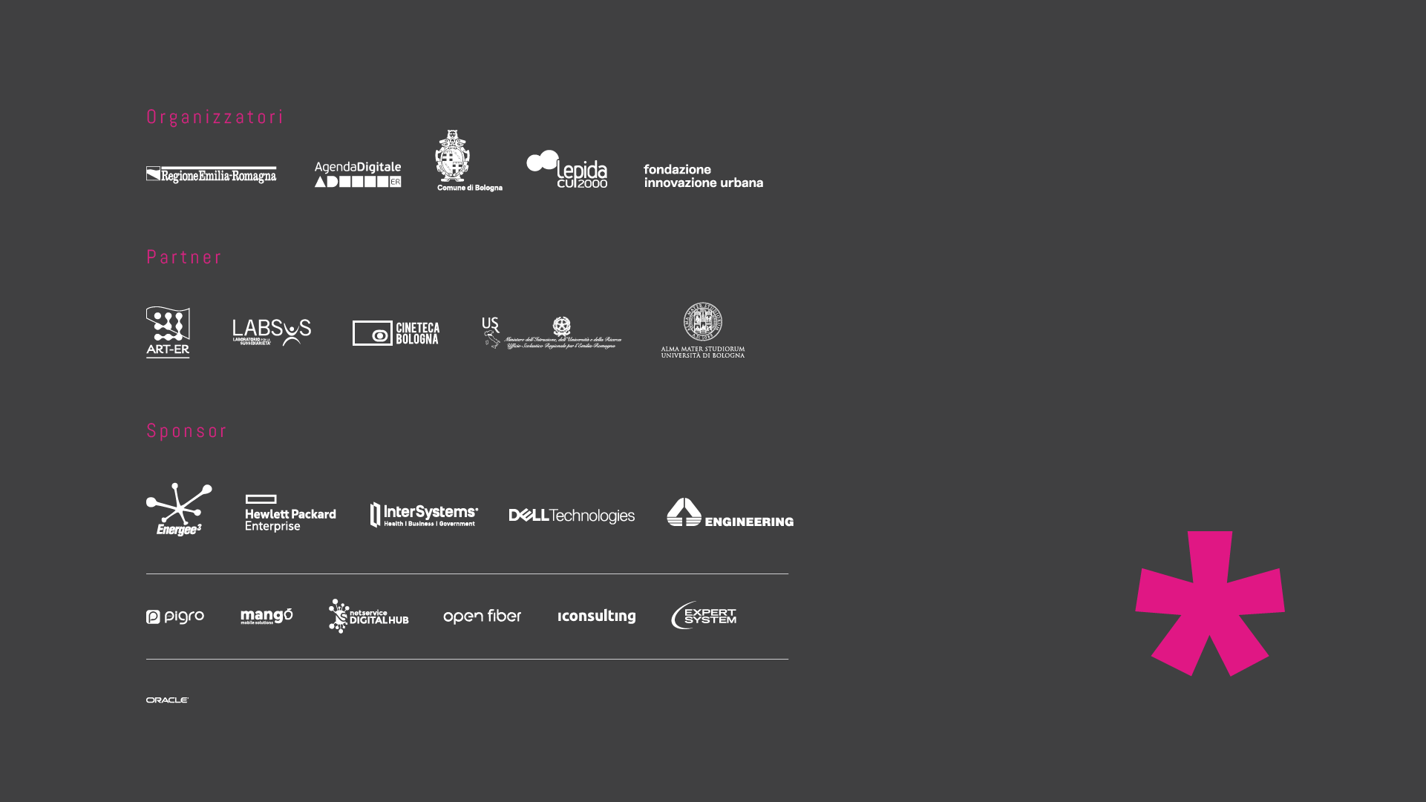
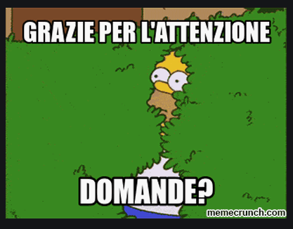
Progetto «Analisi integrata degli interventi di welfare»
Comune di Bologna - Dati e indicatori a supporto delle politiche comunali

